Slide 1

Year 12
Subject: Arabic
Lesson: Reading: Mustaqbal 2
القراءة: مستقبل العالم ومكاننا فيه
الحصة الثانية — الفقرتان الثالثة والرابعة
للدكتور أحمد كمال أبو المجد (بتصرف) — النص الثاني، الوحدة الأولى

Slide 2


أهداف الحصة
في نهاية هذه الحصة سيكون الطالب قادرًا على أن:
1- يقرأَ الفقرتين الثالثة والرابعة قراءةً جهريةً صحيحةً ويضبطَ مفرداتِهما الجديدة
2- يستخرجَ المعنى العام والفكرةَ الرئيسة لكل فقرة من الفقرتين
3- يجيبَ عن تدريبات «لُغة النص» في كتابه مستعينًا بفهمه للنص

Slide 3
تدريب علاجي
أسئلة تُنعش ذاكرتك… أجب في دفترك خلال 3 دقائق
نقطة
بِمَ انشغل مفكّرو عصرنا: بالحاضر أم بالمستقبل؟
نقطتان
ماذا شهِدَ العالم في أواخر القرن العشرين؟
ثلاث نقاط
توقّع: كيف يكون للعرب دورٌ في مستقبل العالم؟

Slide 4
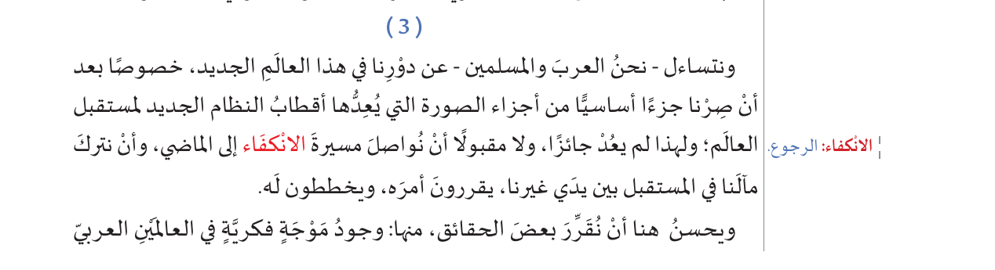
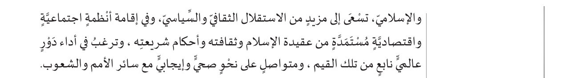
القراءة الجهرية — الفقرة الثالثة (ص48-49)
أقرأ الفقرة الثالثة قراءةً جهريةً معبّرةً عن معانيها، مراعيًا الضبط والوقفات — وأستعين بهامش الكتاب عند (الانكفاء)

Slide 5
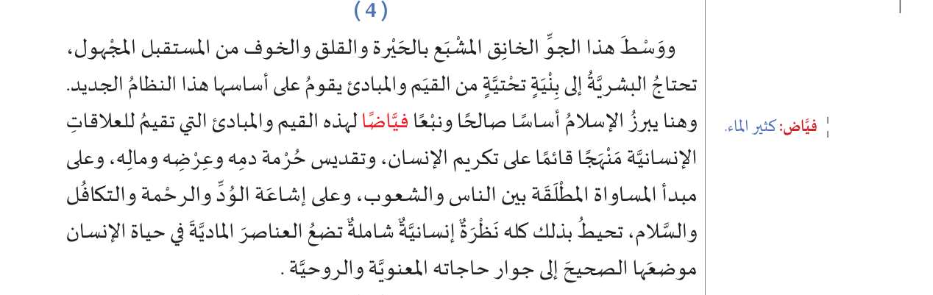
القراءة الجهرية — الفقرة الرابعة (ص49)
أقرأ الفقرة الرابعة بنفسي
١- أُنصت إلى نمذجة معلّمي لبداية الفقرة
٢- أقرأ الفقرة جهرًا مراعيًا الضبط والوقفات
٣- أستعين بهامش الكتاب عند الكلمات الجديدة (فيَّاض)
٤- أذكر ثلاثًا من قيم الإسلام وردت في الفقرة
٥- إن صعُبت عليّ كلمة أهجّئها مقطعًا مقطعًا ثم أقرؤها كاملة
قاعدة الجماعة: الإنصات أولًا، ثم الكلّ يقرأ

Slide 6
نشاط مستقل (1) — المفردات الجديدة: صِلْ الكلمة بمعناها
اكتب في دفترك رقمَ الكلمة وحرفَ معناها الصحيح (3 دقائق)، مستعينًا بهامش الكتاب وسياق النص (ص48-49)، ثم صحّح بنفسك — كل إجابة بنقطة
أ- القوى الكبرى صاحبة النفوذ والقرار
ب
1- الانكفاء
ب- الرجوع والانسحاب إلى الوراء
و
2- فيَّاض
ج- أساس قاعديّ يُبنى عليه
د
3- مَوْجَة فكريَّة
د- تيّار فكريّ واسع الانتشار
أ
4- أقطاب
هـ- التضامن والتعاون بين الناس
هـ
5- التكافُل
و- كثير الماء
ج
6- بنية تحتيَّة
اضغط لإظهار الحل الصحيح وصحّح إجاباتك بنفسك

Slide 7
المفردات الجديدة (تابع) — كلمة وجمعها، وكلمة ومضادها
ابحث في الفقرتين (ص48-49) عن الجمع والمضاد، واكتبهما في دفترك (دقيقتان)، ثم صحّح بالنموذج — نقطتان لكل إجابة
جمعها: أقطاب — «أقطابُ النظام الجديد»
كلمة وجمعها
قُطْب
جمعها: مَوْجَات — «وجودُ مَوْجَةٍ فكريَّةٍ»
كلمة وجمعها
مَوْجَة
مضادها: المعنويَّة — «العناصرَ الماديَّة ... حاجاتِه المعنويَّة»
كلمة ومضادها
الماديَّة
اضغط لإظهار الإجابة النموذجية

Slide 8
غلق الهدف (1) — وظّف مفرداتك الجديدة
أكمل الجمل الآتية في دفترك بمفردة مناسبة مما تعلمته (3 دقائق)، ثم صحّح بنفسك — كل جملة بنقطتين
الانكفاء
1- اختار بعضُ المفكرين ______ إلى الماضي بدلَ مواجهة تحدّيات العصر.
فيَّاض
2- الإسلام نبعٌ ______ بالقيم والمبادئ لا ينضب.
إشاعة
3- يسعى المصلحون إلى ______ الوُدِّ والرحمة بين الناس.
اضغط لإظهار الكلمة المناسبة لكل فراغ

Slide 9
نشاط مستقل (2) — سُلّم الصعود إلى الفكرة: الفقرة الثالثة
أجب في دفترك عن هذه الدرجات بالترتيب (3 دقائق) — ستقودك إلى فكرة الفقرة بنفسك
١- عمّا يتساءل العرب والمسلمون في هذا العالم الجديد؟
٢- ما الموقف الذي لم يعُد جائزًا ولا مقبولًا؟
٣- ما الحقيقة التي يقرّرها الكاتب؟ (وجود مَوْجَة …؟)
٤- بِمَ تسعى هذه الموجة؟ اذكر هدفين من النص

Slide 10
نشاط مستقل (2/تابع) — سُلّم الصعود إلى الفكرة: الفقرة الرابعة
أجب في دفترك عن هذه الدرجات بالترتيب (3 دقائق) — ستقودك إلى فكرة الفقرة بنفسك
١- صِفِ الجوَّ السائد في العالم بثلاث صفات من النص
٢- ما الذي تحتاج إليه البشرية ليقوم عليه النظام الجديد؟
٣- ما منزلة الإسلام من هذه القيم؟ (أساس … ونبع …؟)
٤- عدِّدْ أربعًا من قيم العلاقات الإنسانية في الفقرة

Slide 11
المعنى العام والفكرة الرئيسة — حاولتَ بنفسك، والآن قارن بالنموذج
اكتب في دفترك المعنى العام والفكرة الرئيسة لكل فقرة (4 دقائق)، ثم اضغط وقارن بإجابتك — قيّم نفسك من 10
الفقرة الثالثة
المعنى العام: يتساءل العرب والمسلمون عن دورهم في العالم الجديد، ولم يعد مقبولًا الانكفاء إلى الماضي وترك المستقبل بيد غيرنا، وثمة موجة فكرية في العالمين العربي والإسلامي تسعى إلى الاستقلال ودورٍ عالميٍّ متواصل.
الفكرة الرئيسة: على العرب والمسلمين المشاركة في صناعة مستقبل العالم لا الانسحاب منه.
الفقرة الرابعة
المعنى العام: البشرية الحائرة الخائفة تحتاج بنيةً من القيم والمبادئ، والإسلام أساس صالح ونبع فيّاض لها: تكريم الإنسان، والمساواة المطلقة، والوُدّ والرحمة والتكافل والسلام، مع موازنة المادي بالمعنوي.
الفكرة الرئيسة: الإسلام بقيمه الإنسانية الشاملة أساس صالح للنظام العالمي الجديد.
اضغط لإظهار النموذج — ليس مطلوبًا أن تطابقه، المهم صحة المعنى بأسلوبك

Slide 12
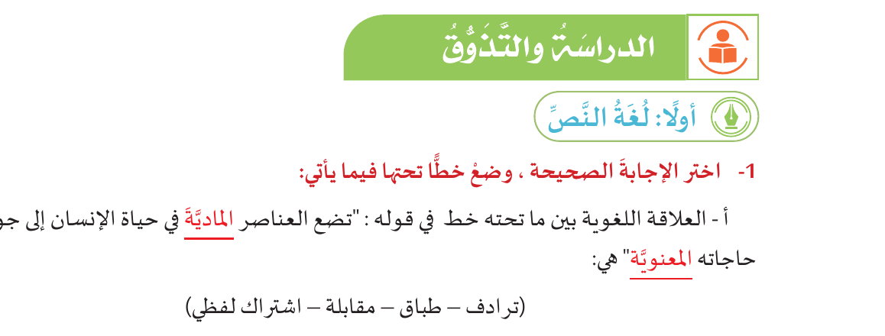
غلق الهدف (3) — الدراسة والتذوق: لغة النص 1أ (ص50)
الإجابة: مقابلة — الماديَّة والمعنويَّة معنيان متقابلان (مضادّان)
أجب في دفترك أولًا (دقيقتان)، ثم اضغط لإظهار الإجابة النموذجية

Slide 13
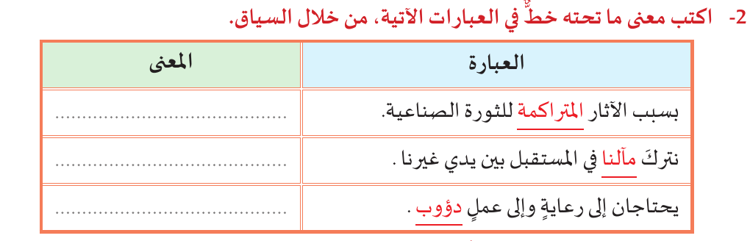
غلق الهدف (3/تابع) — لغة النص 2: المعنى من السياق (ص51)
المتجمّعة المتتابعة عبر الزمن
مصيرنا وما نؤول إليه
المستمرّ الجادّ الذي لا ينقطع
أجب في دفترك أولًا (3 دقائق)، ثم اضغط لإظهار المعنى النموذجي — ناقش كيف استدللت من السياق

Slide 14
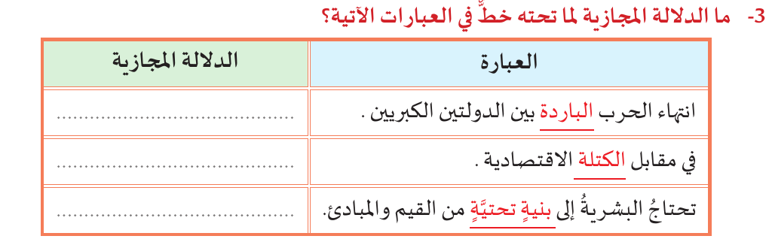
غلق الهدف (3/تابع) — لغة النص 3: الدلالة المجازية (ص51)
الصراع السياسي بلا قتال مسلّح مباشر
التجمّع والحلف
الأساس الذي يُبنى عليه
أجب في دفترك أولًا (3 دقائق)، ثم اضغط لإظهار الدلالة النموذجية

Slide 15
الختام: لعبة الدرس على منصة كنوز
🎮 العب لعبة هذا الدرس الآن
امسح الرابط أو افتحه من منصة الصف — أسئلة خُصّت لهذا الدرس
https://uw3vlhc2of5wm.kimi.pro/banks/g12-mustaqbal-2
انسخ الرابط في متصفح جهازك اللوحي مباشرة
🎓 للمراجعة في المنزل: تدرّب فرديًا
من صفحة اللعبة اضغط «تدرّب فرديًا» — العب وحدك بلا معلم، وتعرّف مستواك بعد كل تدريب
🏆 أنهِ اللعبة وستعرف المستوى الذي وصلت إليه في هذا الدرس

